Slide 1
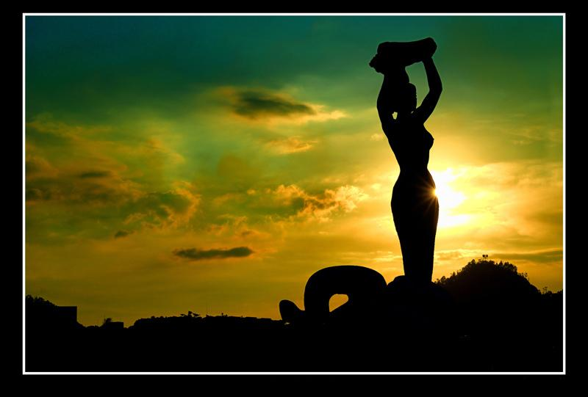
三年级下册
31 女娲补天

Slide 2

女娲
我国神话人物。传说她是人类的始祖，曾炼五色石补天，折断鳌足，支撑天的四极，治理洪水，杀死猛兽使得人民能安居乐业，是古代神话中征服自然的女神形象。

Slide 3
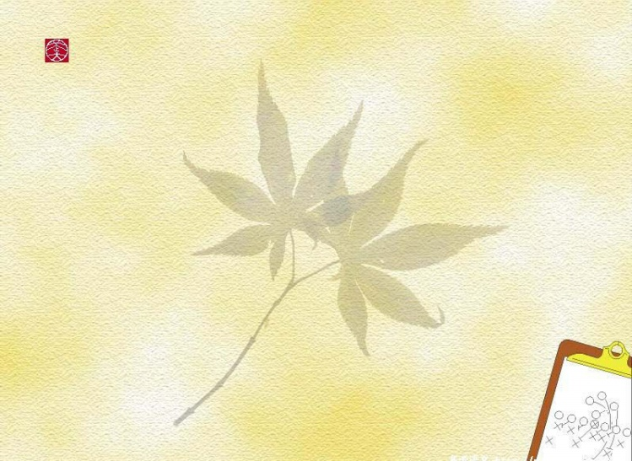
识记生字
tā zhēnɡ xī yě
liàn lónɡ lù rán
pēn quē chún pén
塌 挣 熄 冶
炼 隆 露 燃
喷 缺 纯 盆
•
•
治（zhì）

Slide 4

自读提示
1、朗读课文，注意读准字音读通句子。
2、边读边想发生了什么事？女娲为什么要补天？

Slide 5
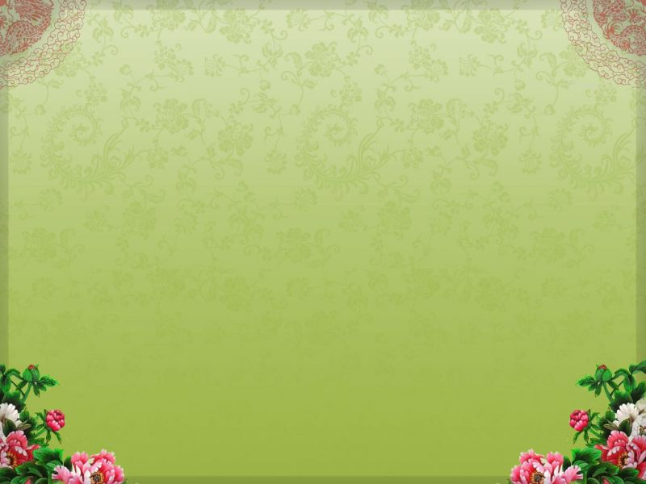
思考：
1. 女娲是怎样补天的,用三个词语概括。
2. 结果怎样,你觉得女娲是怎样的一个人？

Slide 6

分析
天破：大火、大雨
勇敢善良
取石
女娲补天
炼石
补天
补天

Slide 7

学习了这篇神话故事，你想说些什么？

Slide 8
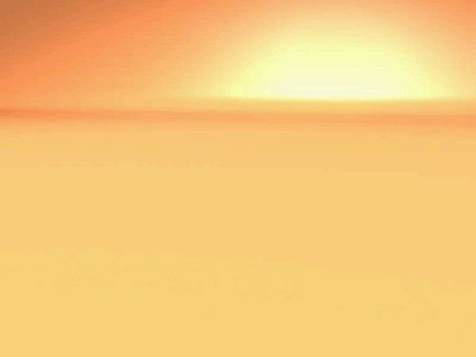

拓展学习
1.复述这个故事。
2.谁知道其他神话故事，讲一讲。

